Slide 1


Основные подходы к организации, выполнению и контролю работ по капитальному ремонту многоквартирных жилых домов
Докладчик: директор МУП «СТН» г.Казани,
А.Ю.Гудзь

Slide 2
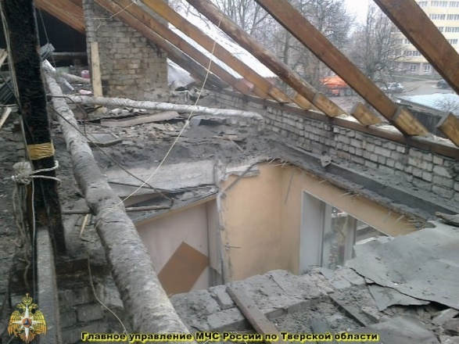
Обрушения жилых домов
7 ноября 2014 года. г. Тверь
Обрушение кровли 2-этажного жилого дома в ходе капремонта
В момент обрушения в квартире находились мать и дочь, женщина погибла сразу.

Slide 3
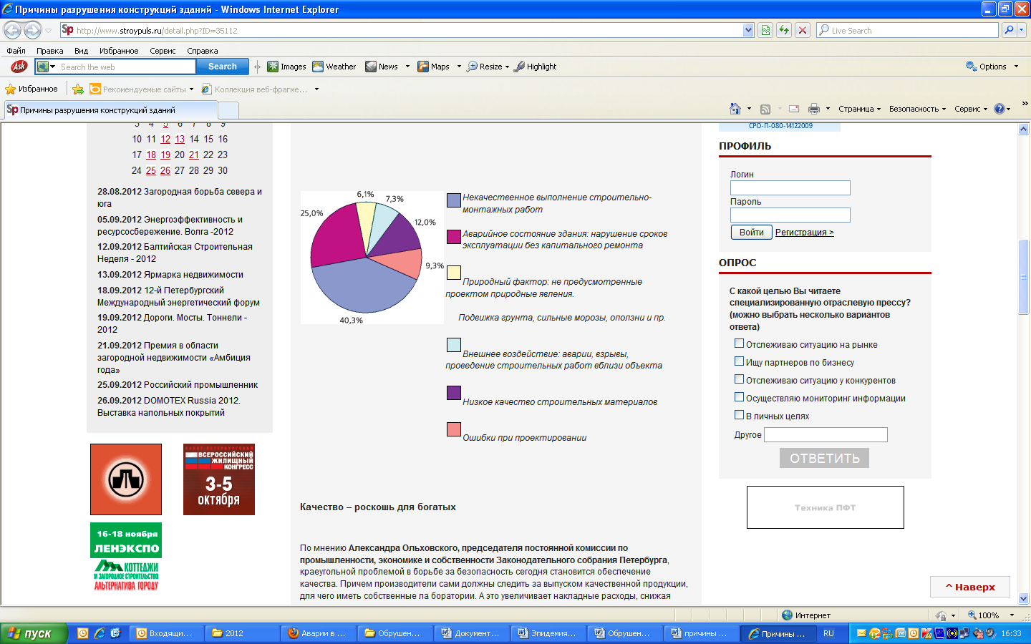
Основные причины обрушений
зданий и сооружений

Slide 4
Риски региональных операторов
>>> Выделяется 5 групп рисков, возникающих вследствие выполнения региональными фондами всего комплекса работ по организации и контролю капитального ремонта.

Slide 5
Риски при капитальном ремонте МКД
Финансовые риски
например, некорректное планирование стоимости капремонта
Организационные риски
например, доступа для обследования общедомового имущества
Риски качества
например, некачественная проектно-сметная документация
Риски безопасности
например, несчастные случаи из-за нарушения техники безопасности
Юридические риски
например, судебные тяжбы с участниками капремонта

Slide 6
Риски при капитальном ремонте МКД
Финансовые риски
Организационные риски
Риски качества
Риски безопасности
Юридические риски
Образование нового потенциального недоремонта жилищного фонда

Slide 7
Участники программы капитального ремонта
в Казани и Республике Татарстан
Министерство строительства, архитектуры и ЖКХ РТ
Комитет ЖКХ г.Казани
Региональный оператор
Администрации районов
Жилищная инспекция
Управляющие организации
Служба технического надзора
Подрядные организации
Собственники помещений

Slide 8
Участники капитального ремонта
Министерство строительства, архитектуры и ЖКХ Республики Татарстан
Формирует и защищает заявку в Фонде содействия реформированию ЖКХ на предоставление финансовой поддержки на проведение капремонта
Организовывает взаимодействие участников
капремонта
Согласовывает муниципальные программы
Определяет объемы финансирования
Участвует в отборе подрядных организаций
и подготовке отчетов

Slide 9
Участники капитального ремонта
Комитет жилищно-коммунального хозяйства
Формирует муниципальную адресную программу капремонта на соответствующий год
Предоставляет в Министерство строительства документы о выполнении условий предоставления
финансовой поддержки
Согласовывает акты выполненных работ
Обеспечивает софинансирование средств местного бюджета
Контролирует ход работ
Предоставляет отчетность по программе

Slide 10
Участники капитального ремонта
Региональный оператор
Осуществляет сбор и хранение средств, предназначенных для проведения капремонта
Проводит отбор подрядных организаций,
Заключает договоры на выполнение работ по капремонту
Производит финансирование и отслеживает
целевое использование средств
Подписывают акты выполненных работ
формы КС-2
Участвуют в приемке работ и домов
после капитального ремонта

Slide 11
Участники капитального ремонта
Управляющая организация
Организует работу по изготовлению ПСД
Организует квалификационный отбор
Передает объекты под производство работ
Организует работу с жителями домов

Slide 12
Участники капитального ремонта
Администрации районов
Формируют программу капремонта по району
Участвуют в отборе подрядных организаций
Координируют согласование сроков выполнения капремонта домов и наружных инженерных сетей
Организуют разъяснительную работу с собственниками, нанимателями и арендаторами МКД
Контролируют ход работ и участвуют в приемке работ

Slide 13
Участники капитального ремонта
Государственная жилищная инспекция
Согласовывает дефектные ведомости
Участвует в отборе подрядных организаций
Регистрирует договоры подряда
Осуществляет контроль за ходом работ
Участвует в приемке выполненных работ

Slide 14
Участники капитального ремонта
Служба технического надзора
Контролирует ход изготовления ПСД
Осуществляет строительный контроль
Готовит оперативную информацию о ходе работ
Участвует в приемке работ и домов
после капитального ремонта
Ведет единую техническую политику

Slide 15
Участники капитального ремонта
Подрядные организации
Проводят входной контроль документации
Выполняют ремонтные работы
Оформляют акты выполненных работ

Slide 16
Участники капитального ремонта
Собственники помещений
Участвуют в контроле выполнения работ
Согласовывают акты выполненных работ
формы КС-2
Участвуют в приемке работ и домов
после капитального ремонта

Slide 17
Предупреждение рисков
1. Финансовые риски
Риски:
Недосбор средств населения;
Некорректное планирование стоимости капитального ремонта и, как следствие, непредвиденная экономия, либо недостаток финансовых средств;
Применение некорректных расценок;
Завышение объемов и стоимости выполненных работ.
Предупреждающие меры:
включение строки «оплата за капитальный ремонт» в общую счет-фактуру по квартире (Управляющие компании);
разработка предельных стоимостей по видам строительных работ (Минстрой РТ);
формирование типовых смет с применением корректных расценок (Служба стройконтроля);
осуществление контроля в части замеров объемов выполненных работ и проверка актов выполненных работ формы КС-2 (Служба стройконтроля).

Slide 18
Предупреждение рисков
2. Организационные риски
Риски:
Удаленность объектов территориально в пределах региона;
Некорректное формирование программ капремонта в связи с отсутствием информации о фактическом состоянии конструктивных элементов МКД;
Отсутствие доступа для обследования общедомового имущества;
Отсутствие информации о возможности доступа в квартиры;
Отсутствие информации о проблемах в эксплуатации конкретного жилого дома;
Отсутствие возможности влияния на собственников, нанимателей и арендаторов МКД.
Предупреждающие меры:
вовлечение управляющих компаний в процесс организации капитального ремонта, имеющих наиболее полную информацию о состоянии курируемых домов;
привлечение служб строительного контроля на местах для обеспечения оперативного контроля хода работ;
проведение администрациями районов разъяснительной работы с собственниками, нанимателями и арендаторами МКД.

Slide 19
Предупреждение рисков
3. Риски, влияющие на качество работ
Риски:
Некорректно составленные дефектные ведомости;
Неграмотно составленное техническое задание на проектирование;
Некачественная и несвоевременная проектно-сметная документация;
Нарушения технологии производства работ, а также строительных норм и правил;
Применение некачественных, недолговечных материалов;
Срыв сроков производства работ;
Некорректное ведение исполнительной документации.
Предупреждающие меры:
проведение процесса проектирования управляющими компаниями, в частности составление дефектных ведомостей с выходом на объекты, оформление технических заданий;
осуществления строительного контроля как подрядной организацией, так и службой заказчика;
еженедельный контроль сроков и хода производства работ вышестоящими органами - Комитетом ЖКХ города Казани, администрациями районов, Жилинспекцией РТ.

Slide 20
Предупреждение рисков
4. Риски, влияющие на безопасность
Риски:
Преждевременное ухудшение эксплуатационных свойств конструктивных элементов и их возможные разрушения;
Угроза жизни и здоровью населения вследствие применения некачественных материалов;
Риски несчастных случаев при производстве работ из-за нарушения рабочими техники безопасности.
Предупреждающие меры:
осуществление строительного контроля;
осуществление дополнительного контроля Жилищной инспекцией в части проверки соблюдения правил техники безопасности на объектах с фотофиксацией.

Slide 21
Предупреждение рисков
5. Юридические (правовые) риски
Риски:
Судебные тяжбы с участниками капитального ремонта, нанимателями, собственниками, арендаторами многоквартирных домов и как следствие дополнительные затраты, связанные с возмещением ущерба;
«Проблемы» с надзорными органами (УБЭП, Прокуратура, Росфиннадзор, Счетная палата).
Юридические (правовые) риски снимаются при реализации всех вышеуказанных мер.

Slide 22
Порядок организации, выполнения и контроля работ по капитальному ремонту многоквартирных жилых домов
1
Изучение нормативно-правовой базы
2
Формирование краткосрочной программы капитального ремонта МКД
3
Предпроектная подготовка объектов
4
Разработка проектно-сметной документации
5
Отбор организаций для выполнения работ по капитальному ремонту МКД

Slide 23
Порядок организации, выполнения и контроля работ по капитальному ремонту многоквартирных жилых домов
6
Передача объекта под производство работ
7
Организация стройплощадки
8,9
Выполнение работ и проведение контроля
10
Приемка выполненных работ
11
Контроль технического состояния отремонтированных объектов
в гарантийный период

Slide 24
1
Изучение нормативно-правовой базы
  Жилищный кодекс РФ;
  Градостроительный кодекс РФ;
  Глава 37 Гражданского кодекса РФ;
  Федеральный закон от 21.07.2007 N185-ФЗ «О Фонде содействия реформированию жилищно-коммунального хозяйства»;
  Постановление Правительства РФ от 21.06.2010 N468 «О порядке проведения строительного контроля при осуществлении строительства, реконструкции и капитального ремонта объектов капитального строительства»;
  Постановление Правительства РФ от 13.08.2006 N491 «Об утверждении Правил содержания общего имущества в многоквартирном доме и правил изменения размера платы за содержание и ремонт жилого помещения …»;
  Постановление Госстроя РФ от 27.09.2003 N170 "Об утверждении Правил и норм технической эксплуатации жилищного фонда» и др.

Slide 25
1
Изучение нормативно-правовой базы
Виды работ по капитальному ремонту, выполняемые за счет средств региональных Фондов
>>> Перечень работ и услуг по капитальному ремонту общего имущества в МКД (ч.1 ст.166 ЖК РФ):
Ремонт внутридомовых инженерных систем электро-, тепло-, газо-, водоснабжения, водоотведения;
Ремонт или замену лифтового оборудования, признанного непригодным для эксплуатации, ремонт лифтовых шахт;
Ремонт крыши;
Ремонт подвальных помещений, относящихся к общему имуществу в МКД;
Ремонт фасада;
Ремонт фундамента МКД.

Slide 26
1
Изучение нормативно-правовой базы
Виды работ по капитальному ремонту, выполняемые за счет средств региональных Фондов
>>> Дополнительные виды работ и услуг по капитальному ремонту общего имущества в МКД (ч.2 ст.166 ЖК РФ):
Утепление фасада;
Переустройство невентилируемой крыши на вентилируемую крышу;
Устройство выходов на кровлю;
Установка коллективных (общедомовых) приборов учета потребления ресурсов, необходимых для предоставления коммунальных услуг, и узлов управления и регулирования потребления этих ресурсов (тепловой энергии, горячей и холодной воды, электрической энергии, газа) и другими видами услуг и (или) работ.

Slide 27
1
Изучение нормативно-правовой базы
Виды работ по капитальному ремонту, выполняемые за счет средств региональных Фондов
>>> В случае, если:
размер взноса на капитальный ремонт превышает минимальный (по решению собственников),
работы и услуги финансируются за счет средств государственной поддержки, предоставляемой субъектом РФ,
Финансовые средства также могут быть использованы для выполнения других видов работ и услуг (ч.3 ст.166 ЖК РФ; Нормативно-правовые акты субъектов РФ)
Полный перечень общедомового имущества определен в приложении к Постановлению РФ от 13.08.2006г №491 «Об утверждении правил содержания общедомового имущества МКД…»

Slide 28
2
Формирование краткосрочной программы капитального ремонта МКД
  Организация технических осмотров МКД, планируемых к включению в краткосрочную программу;
  Проведение общих собраний собственников МКД о капитальном ремонте и определении состава работ;
  Подготовка заявки на включение в программу капитального ремонта;
  Отбор домов для включения в краткосрочную программу капитального ремонта на основании критериев, установленных субъектом РФ;
  Формирование краткосрочной программы в электронной системе «Мониторинга объектов жилищного фонда» и утверждение её исполнительным органом субъекта РФ.

Slide 29
3
Предпроектная подготовка объектов
  Составление дефектных ведомостей по видам выполняемых работ и согласование с зональным органом Государственной Жилищной Инспекции субъекта РФ;
  Получение технических условий на проектирование;
  Формирование технического задания на проектирование капитального ремонта МКД.

Slide 30
4
Разработка проектно-сметной документации
  Изготовление проектно-сметной документации (ПСД);
  Проверка ПСД заказчиком на соответствие техническому заданию на проектирование;
  Корректировка ПСД по замечаниям заказчика;
  Экспертиза сметной документации (при необходимости проекта).

Slide 31
5
Отбор организаций для выполнения работ
по капитальному ремонту МКД
  Разработка и утверждение порядка привлечения подрядных организаций для оказания услуг и (или) выполнения работ по капитальному ремонту МКД;
  Проведение отбора подрядных и проектных организаций;
  Заключение договора на организацию работ по проектированию;
  Заключение договора на осуществление строительного контроля;
  Заключение договоров на проектирование и выполнение работ;
  Регистрация договоров подряда.

Slide 32
6
Передача объекта под производство работ
  Передача ПСД для проведения входного контроля подрядной организации;
  Корректировка ПСД по замечаниям подрядной организации;
  Передача утвержденной ПСД, к производству работ;
  Проведение мероприятий по подготовке объекта к производству работ (очистка подвальных и чердачных помещений, обеспечение доступа в помещения собственников и арендаторов);
  Проведение общих собраний собственников с участием подрядной организации;
  Заключение договоров на временное потребление электроэнергии и воды с балансодержателем сетей;
  Определение точек подключения к инженерным сетям;
  Передача объекта по акту приема-передачи подрядной организации;
  Разработка проекта производства работ (ППР) подрядной организацией;
  Передача зарегистрированного журнала производства работ подрядной организации.

Slide 33
7
Организация стройплощадки
  Установка информационного щита;
  Организация мест складирования материалов;
  Организация бытовых помещений для размещения персонала подрядной организации;
  Ограждение опасных зон;
  Организация сбора строительных отходов;
  Получение ордеров на земляные работы;
  Получение разрешений на частичное перекрытие тротуаров и проездов.

Slide 34
8
Выполнение работ
  Назначение приказами ответственных лиц по заказчику, подрядной организации и организации осуществляющей строительный контроль;
  Создание рабочих и приемочных комиссий;
  Ведение журнала по технике безопасности;
  Ведение журнала производства работ;
  Выполнение работ в соответствии с календарным графиком;
  Организация оперативных совещаний;
  Оформление исполнительной документации;
  Оформление актов выполненных работ формы и справок формы КС-2, КС-3, КС-6а;
  Работа с обращениями жителей, собственников и арендаторов нежилых помещений.

Slide 35
9
Контроль выполнения работ
  Строительный контроль подрядчика;
  Строительный контроль заказчика;
  Периодический контроль Жилищной Инспекции;
  Организация совещаний и объездов органами исполнительной власти;
  Организация и ведение претензионной работы;
  Проведение контрольных обмеров, проверка и согласование актов выполненных работ формы КС-2;
  Контроль за устранением замечаний жителей, собственников и арендаторов нежилых помещений.

Slide 36
10
Приемка выполненных работ
  Организация деятельности рабочих комиссий;
  Контроль устранения выявленных замечаний рабочей комиссии;
  Организация деятельности приемочных комиссий;
  Оформление акта приемки законченного капитальным ремонтом объекта в эксплуатацию.

Slide 37
11
Контроль технического состояния отремонтированных объектов в гарантийный период
  Проведение периодических технических осмотров;
  Организация работ по устранению выявленных дефектов в период гарантийных обязательств;
  Выполнение профилактических работ по обслуживанию и текущему ремонту МКД.

Slide 38
Капитальный ремонт – строительный процесс
>>> Регламентируется существующими задолго до создания региональных операторов законодательными актами, нормами и правилами, актуализируемыми на основании соответствующих текущих изменений.
Процесс капитального ремонта –
многофункциональный процесс
>>> Включающая в себя широкий спектр вопросов, решать которые одному региональному оператору не под силу. Конечный результат зависит от качественной и эффективной работы всех участников процесса.

Slide 39
>>> Система капитального ремонта, выстроенная на основе существующих нормативных требований, работает в любых условиях финансирования.

